Slide 1
Презентация на тему «ВЕСНА»
Для детей 5-6 лет
Составила: воспитатель Кокшарова М.Ю

Slide 2
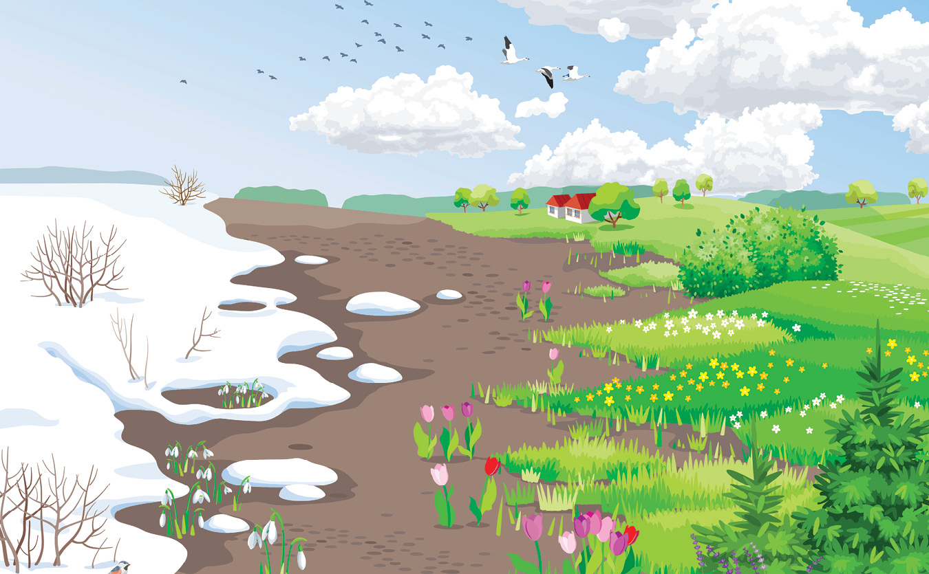
Загадка Зазвенели ручьи, Прилетели грачи. В улей пчела Первый мёд принесла. Кто скажет, кто знает, Когда это бывает? (Весной)

Slide 4
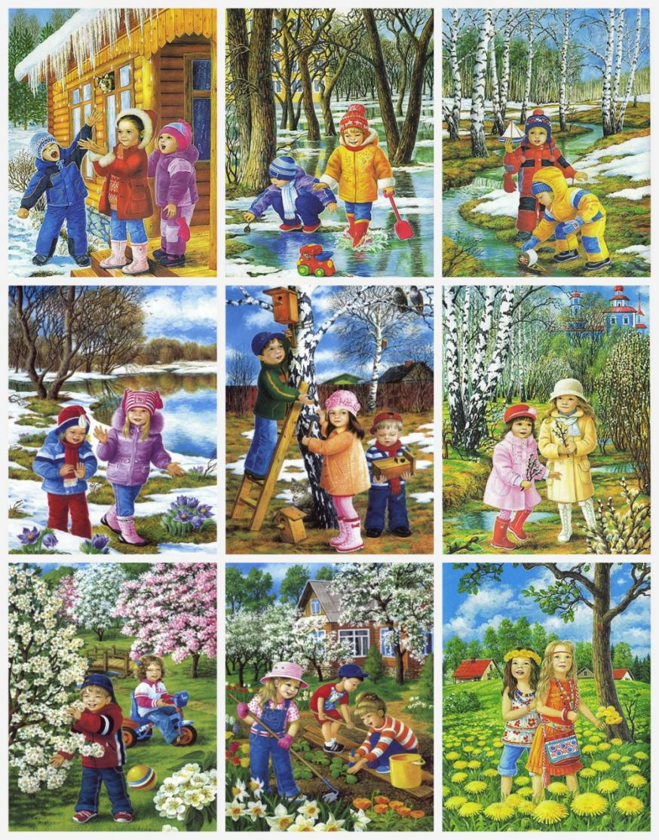
Весенние месяцы (назови их и опиши основные признаки) МАРТ (Март — первый весенний месяц. Солнце поднимается выше и светит ярче, дни становятся длиннее. Небо кажется синим-синим. От солнечных лучей снег становится рыхлым, сугробы оседают, сосульки падают и разбиваются. В полдень поет звонкую песенку мартовская капель. Поэтому другое народное название марта — «капельник». ) АПРЕЛЬ (Середина весны. Повсюду тает снег, бегут ручьи. Лёд на реках и прудах покрывается трещинами, становится рыхлым и тает. В конце апреля начинается ледоход. Талая вода заливает луга и низины. Оживает лес. На вербе распускаются почки. Зеленеет нежная травка на солнечных лужайках, распускаются цветы мать-и-мачехи. На лесных полянах появляются подснежники) МАЙ (Снег уже сошёл. Солнце поднимается высоко и греет землю. Дуют тёплые ветры, проходят грозы. В это время природа оживает: ярче зеленеет трава, цветут одуванчики. Расцветают деревья и кустарники. Май месяц зовут песенником. Из дальних стран прилетают перелётные птицы и поют в лесах, полях, на лугах. Самый лучший певец - соловей. В мае у людей много забот: в полях, садах и огородах)..

Slide 5
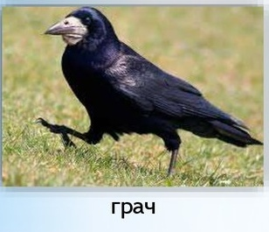
Весной прилетают птицы

Slide 6
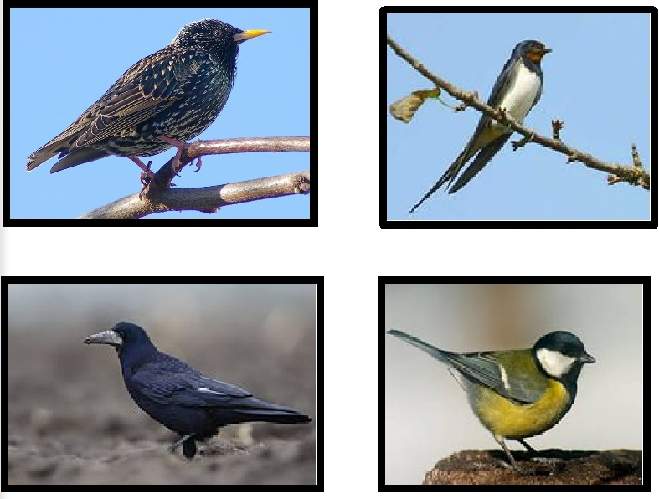
Угадай, кто лишний? Почему?

Slide 7
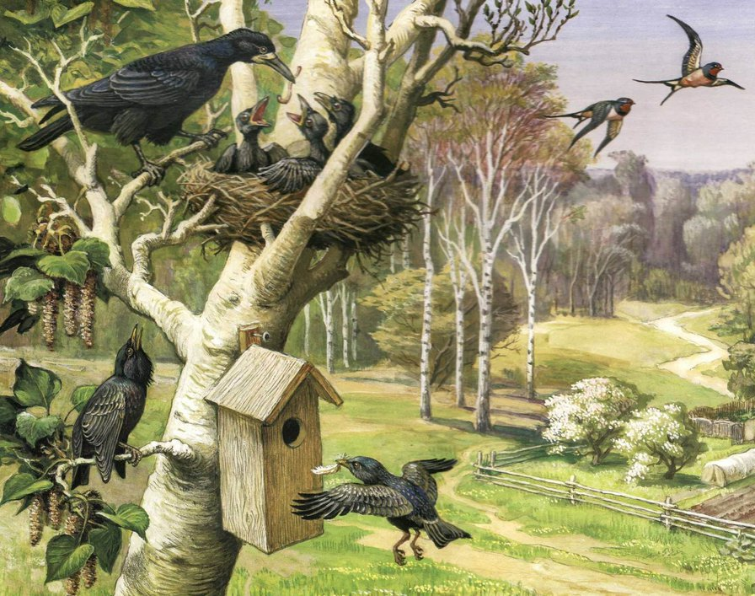
Птицы строят гнезда, выводят птенцов

Slide 8
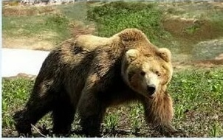
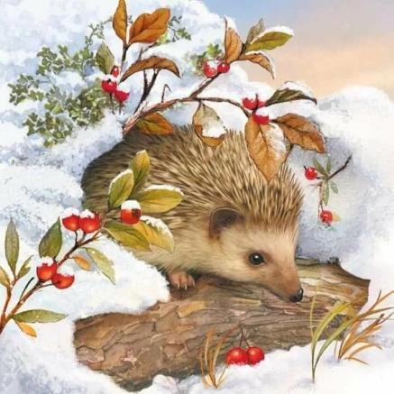
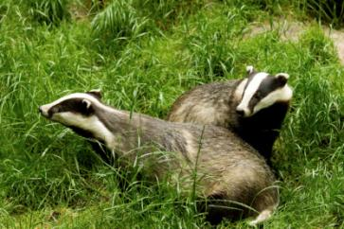
Животные весной Просыпаются медведи, ежи, барсуки. Зайцы, белки линяют. У многих животных весной появляются детеныши (назови: у медведя -… , у зайца - …, у лисы -…, у волка - …)

Slide 9
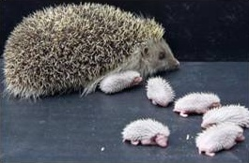
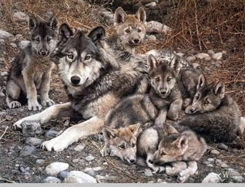
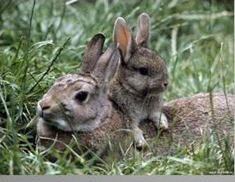
У многих животных весной появляются детеныши (назови: у медведя -… , у зайца - …, у лисы -…, у волка - …)

Slide 10
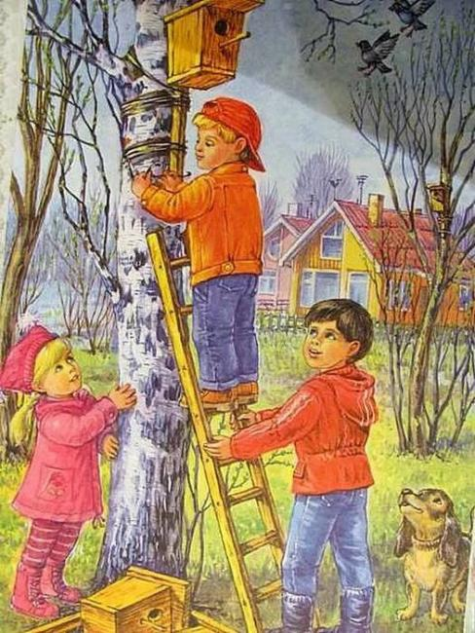
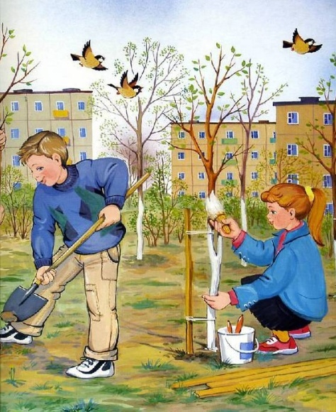
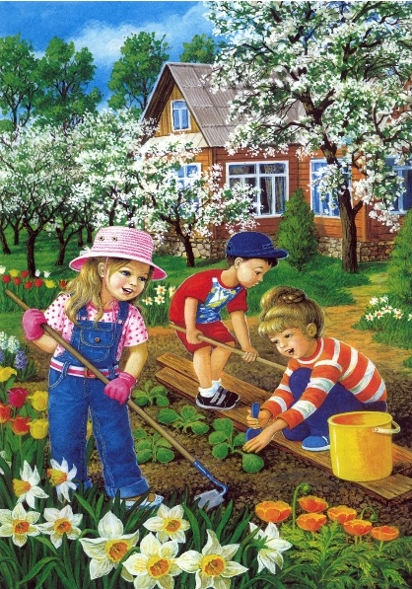
Труд людей весной

Slide 12
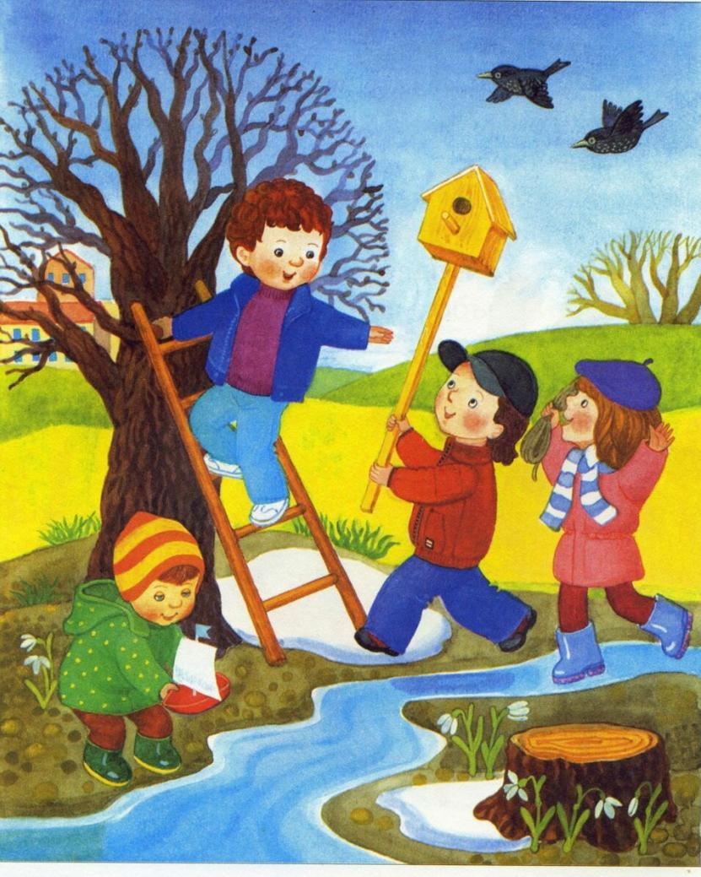
Расскажи по картине: - какое время года, какая погода, что произошло в природе? - ребята вышли на улицу, во что они одеты, что делают, для чего, какое у них настроение?

Slide 14
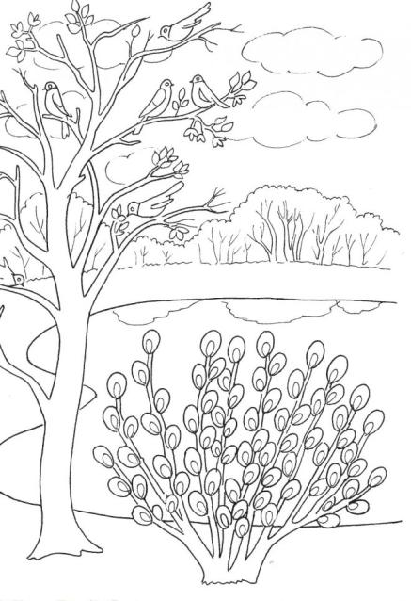
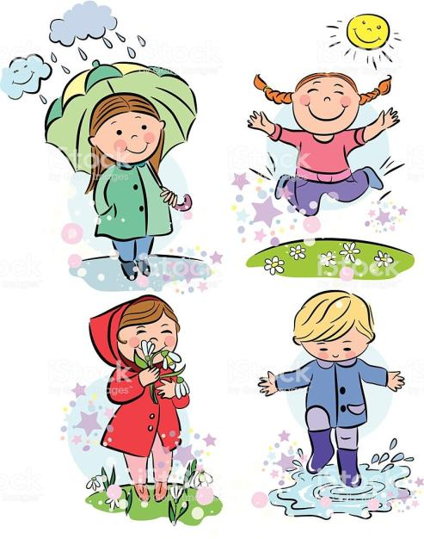
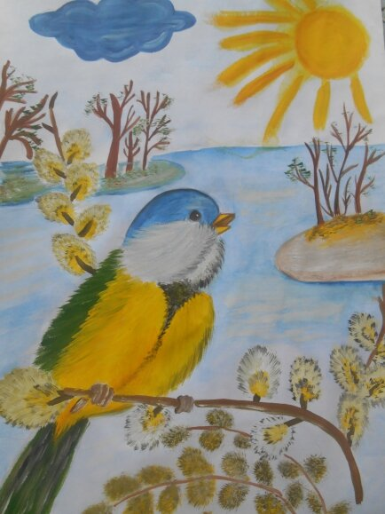
Рисуем весну (что можно изобразить? – природу, детей, животных в лесу, птиц)

Slide 15
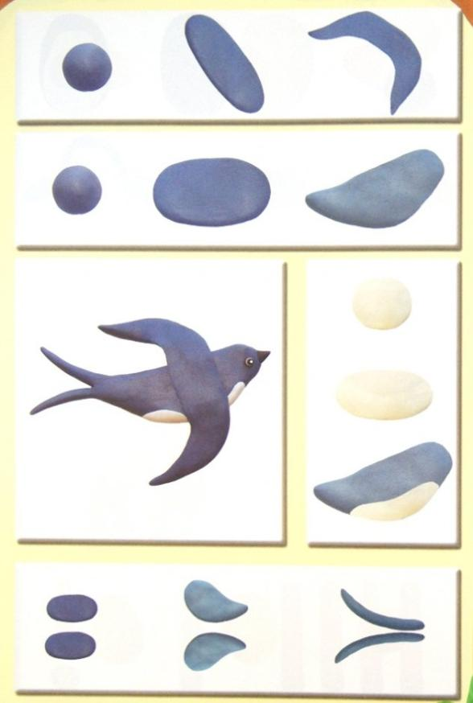
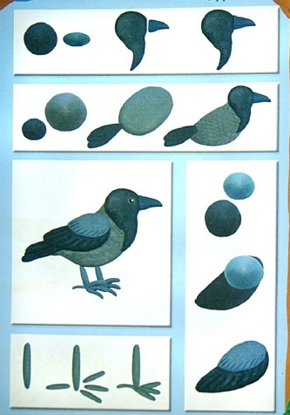
Лепим птиц

Slide 16
Читаем детям * Г. Скребицкий «Апрель», «Март». * В. Бианки «Три весны», «Апрель», «Как звери и птицы весну встречают» * М. Пришвин «Весна в лесу», «Какого цвета весна?» * А. А. Плещеев «Ласточка», «Весна» * Я. Аким «Весна» Пословицы и поговорки Апрель с водою, а май с травою. Апрель теплый, май холодный - год хлебородный. Весенний дождик лишним не бывает. Одно стихотворение (или отрывок) на тему «Весна» любого автора выучить наизусть

